Slide 1
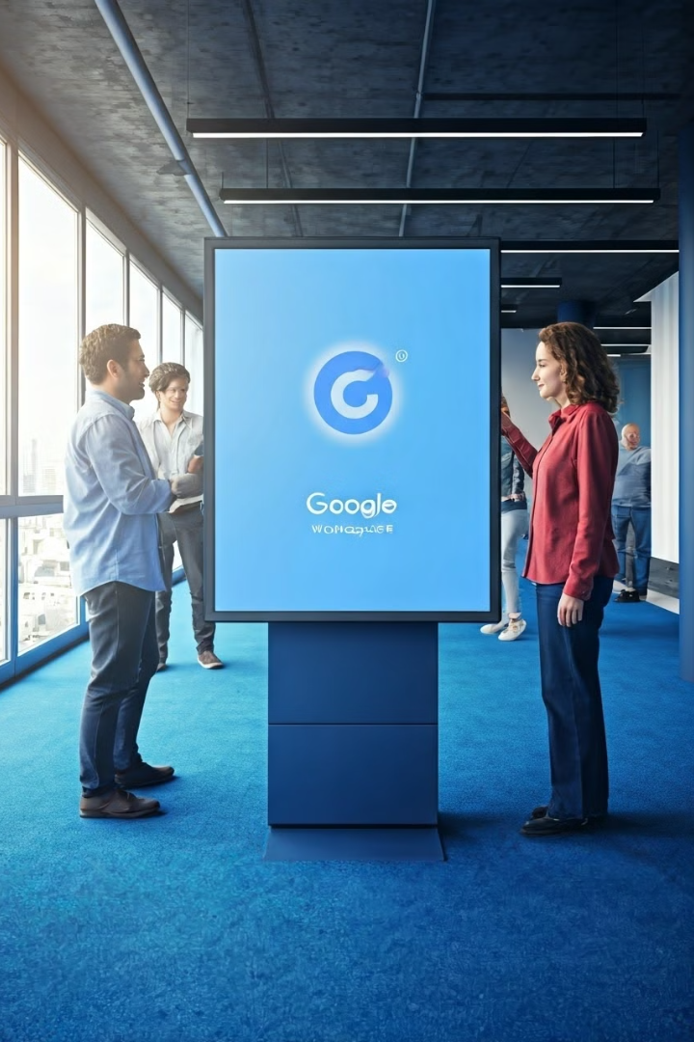
Google Workspace: Облачная платформа для бизнеса
Каплич В.А., Бекетова М.А., Шершнева Е.С.
Гр.250502

Slide 2
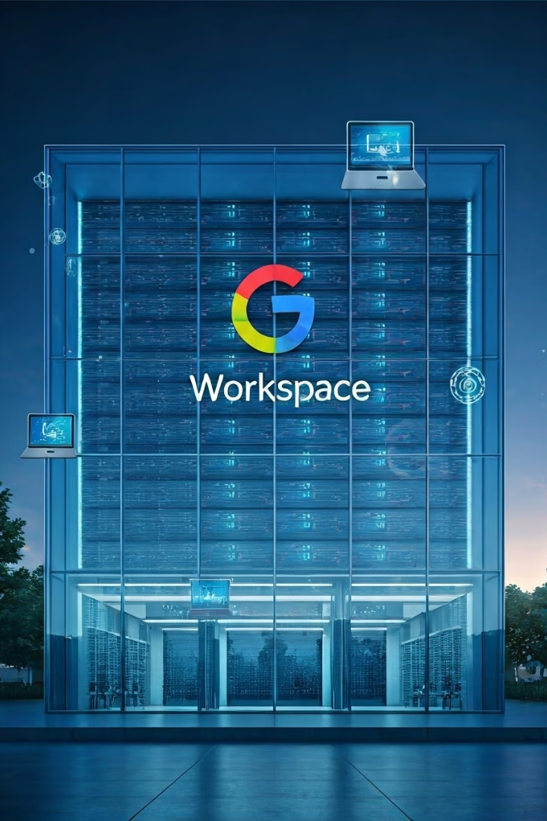
Проблемы, решаемые Google Workspace
1
Безопасность данных
Защита от хакерских атак и утечки конфиденциальной информации.
2
Продуктивность сотрудников
Современные инструменты для эффективной работы и оптимизации задач.
3
Облачное хранение
Доступ к документам и файлам из любой точки мира.
4
Коммуникация
Упрощение взаимодействия между коллегами внутри организации.

Slide 3
Ключевые характеристики Google Workspace
Безопасность
Дизайн
Гибкость
Защита от вредоносных программ и фишинговых атак.
Интуитивно понятный интерфейс для удобства использования.
Адаптация под нужды разных типов бизнеса.

Slide 4

Конкурентные преимущества
Инновации
Постоянное обновление и улучшение сервисов.
Внедрение
Простой процесс настройки и адаптации к существующим системам.
Поддержка
Глобальная служба поддержки и обучения.
Индивидуальный подход
Адаптация под конкретные потребности бизнеса.

Slide 5
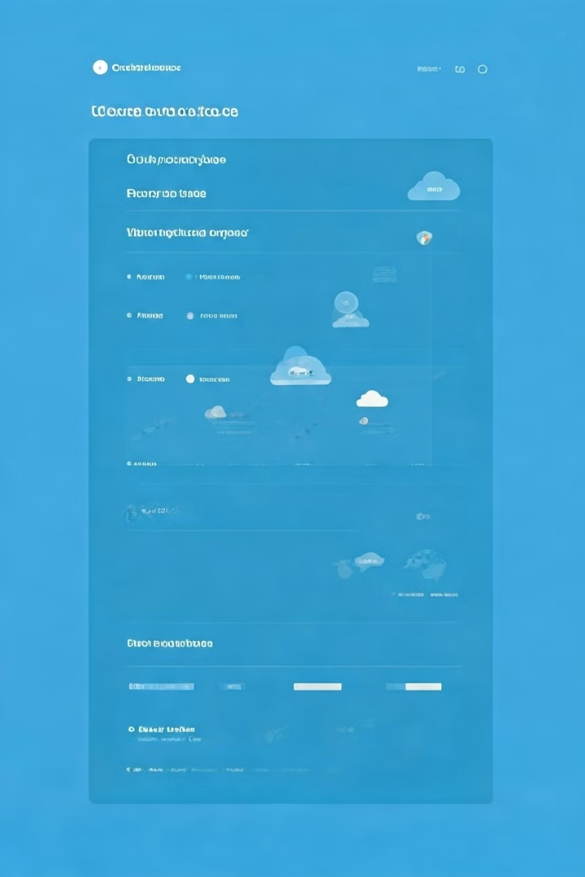



Недостатки Google Workspace
Стоимость
Может быть выше, чем аналогичные решения для небольших компаний.
Зависимость от интернета
Необходимость постоянного подключения для работы.
Переходный период
Возможная необходимость обучения сотрудников новым инструментам.

Slide 6




Дополнительные преимущества
Удобство использования
Безопасность данных
Обновления
Мобильные приложения для работы "из любой точки мира".
Защита от утечки данных и несанкционированного доступа.
Постоянное совершенствование функциональности.

Slide 7

Инструменты для командной работы
Общение
Видеоконференции
Совместная работа над документами
Google Chat
Google Meet
Google Docs, Sheets, Slides

Slide 8

Заключение
Google Workspace предлагает комплексное решение для бизнеса, решая ключевые проблемы эффективности, безопасности и продуктивности. Его конкурентные преимущества, такие как инновационные функции, быстрая интеграция и надежность, делают его привлекательным выбором для многих компаний. Хотя может иметь некоторые недостатки, преимущества Google Workspace значительно перевешивают их, делая этот продукт отличным вариантом для тех, кто ищет современное облачное решение для бизнеса.

